Slide 1
CHÀO MỪNG CÁC EM
ĐẾN VỚI BÀI HỌC MỚI
NGÀY HÔM NAY!

Slide 2
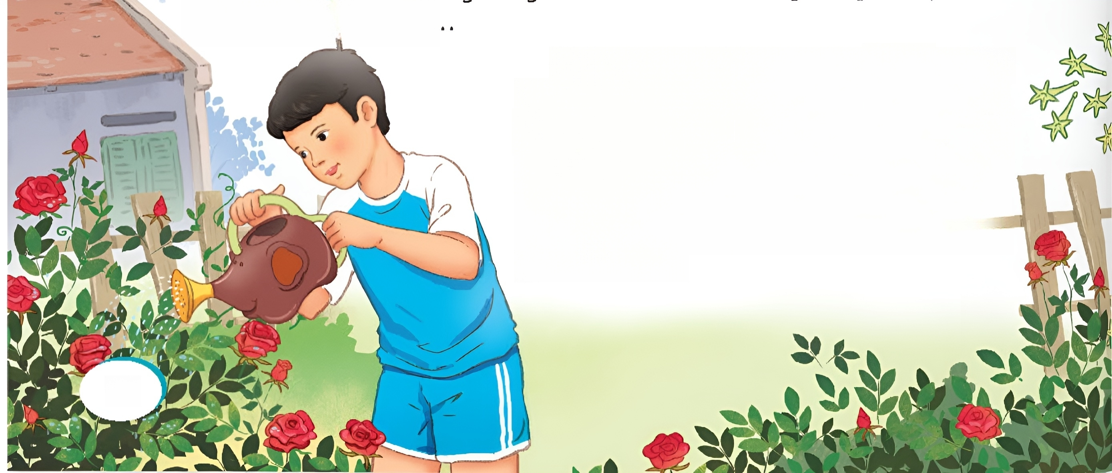
ÔN BÀI CŨ
Em thích câu văn nào nhất trong bài văn của bạn nhỏ?
Theo em, bài văn của bạn nên viết thêm những ý nào?

Slide 3

TRẢ LỜI CÂU HỎI
Một số câu văn hay: “Từ tay tôi, cái bình tưới như chú voi con dễ thương đung đưa vòi, rắc lên cây hoa hồng một cơn mưa rào nhỏ....”
Một số ý bạn nhỏ có thể thêm vào bài văn của mình: tả những nụ hồng, bởi vì bên cạnh mỗi bông hồng đã nở, thường có nhiều nụ hồng,...

Slide 4
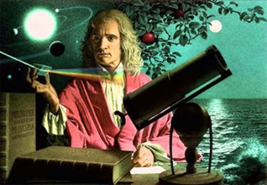
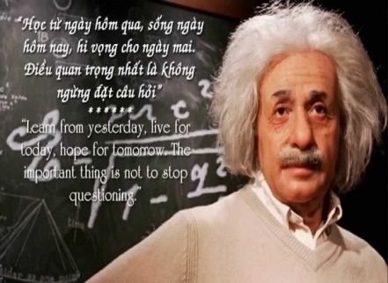
KHỞI ĐỘNG
Trao đổi với bạn câu chuyện về thời niên thiếu của một nhà bác học mà em đã được đọc hoặc được nghe kể.
I-xắc Niu-tơn
An-bớt Anh-xtanh

Slide 5
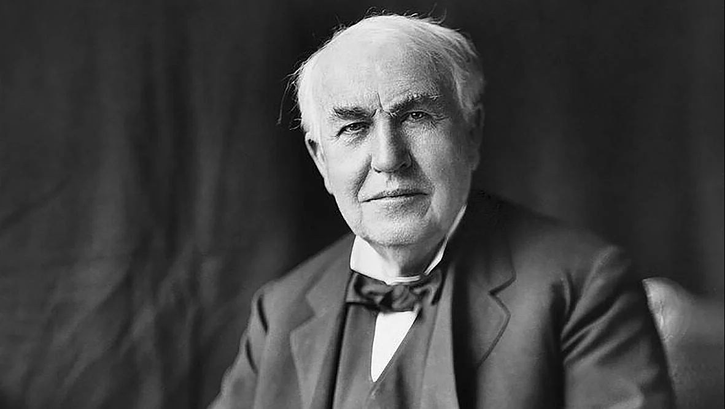
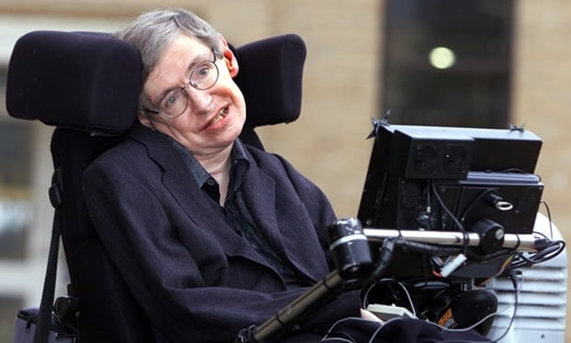
Stephen Hawking
Thô-Mát Ê-đi-xơn

Slide 6
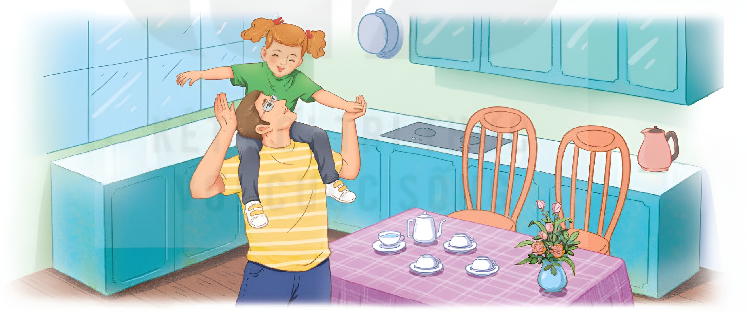
Bài đọc ngày hôm nay chúng ta sẽ cùng tìm hiểu về thuở thơ ấu của một nhà khoa học!

Slide 7
BÀI 12.
NHÀ PHÁT MINH 6 TUỔI
(TIẾT 1 – 2. ĐỌC)

Slide 8
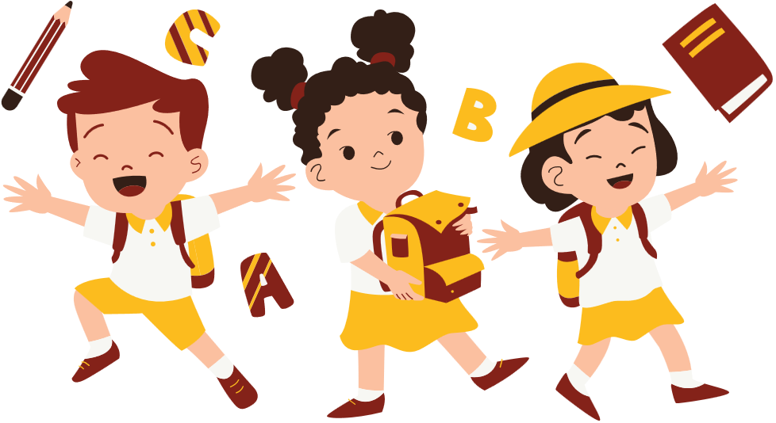
NỘI DUNG BÀI HỌC
01
Đọc văn bản
02
Trả lời câu hỏi
03
Luyện đọc lại

Slide 9





PHẦN 1.
ĐỌC VĂN BẢN

Slide 10
MỘT SỐ TỪ MỚI
Từ mới
Nghĩa của từ
Tập hợp gồm nhiều gia đình có cùng huyết thống.
(1) Gia tộc
(2) Giải thưởng Nô-ben
Giải thưởng quốc tế mang tên nhà khoa học Nô-ben, được trao cho những người đạt thành tích xuất sắc lĩnh vực vật lí, hoá học, y học, văn học, kinh tế và hoà bình.

Slide 11


GIỌNG ĐỌC TRONG BÀI
Đọc diễn cảm cả bài, nhấn giọng ở những từ ngữ thể hiện những tình tiết quan trọng thế hiện suy nghĩ, cảm xúc của nhân vật trong câu chuyện, đặc biệt là cô bé Ma-ri-a.
Một số từ khó đọc:
trượt trong đĩa
Ma-ri-a
vớt ra đĩa

Slide 12

CÁCH NGẮT GIỌNG CÂU DÀI
Nhưng khi nước trà rớt ra đĩa/ thì những tách trà kia/ bỗng nhiên dùng chuyển động,/ cứ như bị cái gì đó ngăn lại.
Ông nâng bổng cô con gái nhỏ lên vai,/ đi thẳng ra phòng khách,/ hân hoan nói/: “Đây sẽ là giáo sư đời thứ bảy của gia tộc tôi!"....
CÁCH NHẤN GIỌNG
Ma-ri-a nghĩ mãi mà vẫn không hiểu vì sao.
Thế là cô lặng lẽ rời khỏi phòng khách.

Slide 13

THẢO LUẬN NHÓM ĐÔI
Cùng đọc nối tiếp các đoạn trong bài văn cho đến hết.
Chú ý đọc nhấn giọng các từ ngữ chỉ cảm xúc của nhân vật đặc biệt là của cô bé Ma-ri-a.
Ngắt nghỉ các câu trong đoạn hợp lí, chú ý một số từ ngữ dễ phát âm sai.

Slide 14
PHẦN 2.
TRẢ LỜI CÂU HỎI

Slide 15
CÂU HỎI
Câu 1. Điều lạ mà cô bé Ma-ri-a quan sát được khi gia nhân bưng trà lên là gì?
Câu 2. Tìm trong bài đọc các thông tin về việc làm thí nghiệm của Ma-ri-a.
Câu 3. Câu trả lời Ma-ri-a tìm được sau khi làm thí nghiệm là gì?
Câu 4. Câu nói của người cha: “Đây sẽ là giáo sư đời thứ bảy của gia tộc tôi!” thể hiện điều gì?
Câu 5. Nêu cảm nghĩ của em về nhân vật Ma-ri-a.
Địa điểm làm thí nghiệm
Dụng cụ làm thí nghiệm
Mục đích làm thí nghiệm

Slide 16
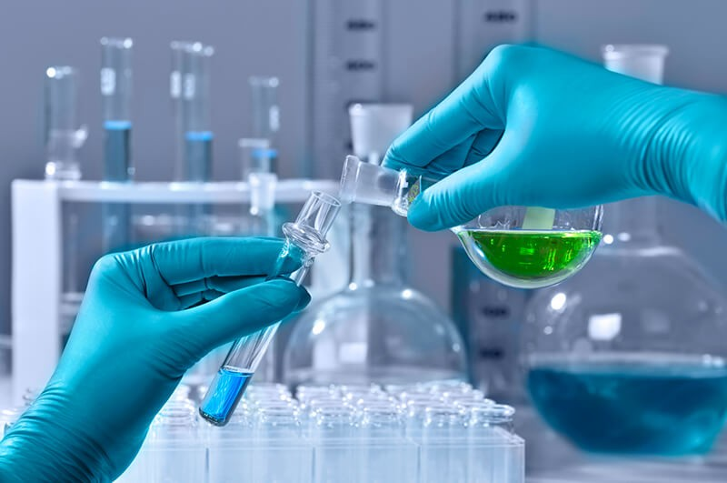
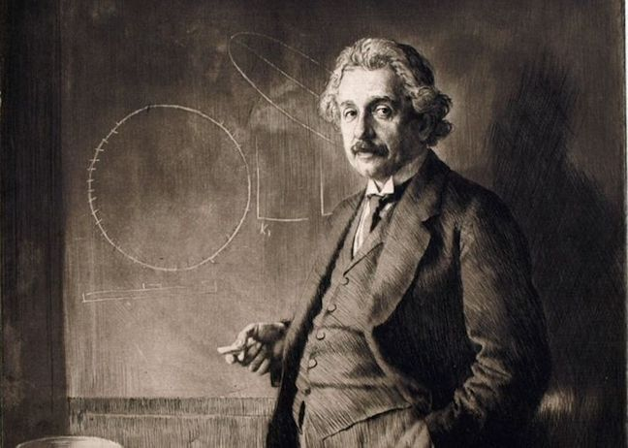
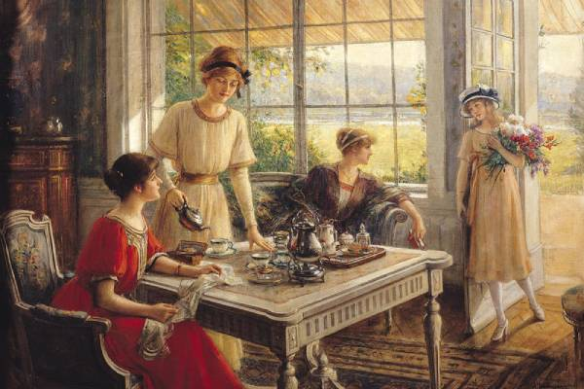
Thí nghiệm
Giáo sư
Gia nhân
Chức danh khoa học cao nhất ở trường đại học, viện nghiên cứu,...
Tạo ra một hiện tượng, mọt sự biến đổi nào đổng điều kiện xác định để nghiên cứu
Người giúp việc theo cách gọi ngày xưa

Slide 17

Câu 1. Điều lạ mà cô bé Ma-ri-a quan sát được khi gia nhân bưng trà lên là gì?
Trả lời:
Điều lạ mà cô bé Ma-ri-a quan sát được: tách đựng trà thoạt đầu trượt trong đĩa. Nhưng khi nước trả ớt ra đĩa thì những tách trà đỏ bỗng nhiên dừng chuyển động.

Slide 18

Câu 2. Tìm trong bài đọc các thông tin về việc làm thí nghiệm của Ma-ri-a.
LÀM VIỆC NHÓM
Mỗi bạn tìm hiểu một loại thông tin về cuộc thí nghiệm của Ma-ri-a (địa điểm dụng cụ, mục đích).
Chia sẻ ý kiến của mình với các thành viên cùng nhóm.
Cả nhóm thống nhất ý kiến và trình bày về kết quả thảo luận của nhóm mình.

Slide 19
Câu 2. Tìm trong bài đọc các thông tin về việc làm thí nghiệm của Ma-ri-a.
CÂU TRẢ LỜI THAM KHẢO
TT | Địa điểm, dụng cụ, mục đích làm thí nghiệm
1 | Địa điểm làm thí nghiệm: bếp
2 | Dụng cụ làm thí nghiệm: bộ đồ trà
3 | Mục đích làm thí nghiệm: để lí giải hiện tượng tại sao khi nước trà rớt ra đĩa thì những tách trà bỗng nhiên dừng chuyển động.

Slide 20

Câu 3. Câu trả lời Ma-ri-a tìm được sau khi làm thí nghiệm là gì?
Trả lời: Câu trả lời Ma-ri-a tìm được sau khi làm thí nghiệm:
Khi giữa tách trà và đĩa có một chút nước thì tách trà sẽ đứng yên.

Slide 21




Câu 4. Câu nói của người cha: “Đây sẽ là giáo sư đời thứ bảy của gia tộc tôi!” thể hiện điều gì?
Đánh giá cao khả năng của con gái
Một lời khen ngợi
Một câu nói dự đoán của người cha
Lời nói đầy tự hào về con gái

Slide 22
Câu 5. Nêu cảm nghĩ của em về nhân vật Ma-ri-a.
Câu trả lời tham khảo:
Tớ rất thích nhân vật Ma-ri-a vì cô ấy là người say mê nghiên cứu khoa học.
Tớ rất thích Ma-ri-a vì Ma-ri-a có nhiều điểm giống tớ thích quan sát, thích chia sẻ với bố.

Slide 23
PHẦN 3.
LUYỆN ĐỌC LẠI

Slide 24
LÀM VIỆC NHÓM
Luyện đọc lại luân phiên các đoạn của văn bản đọc.
Chú ý các ngắt giọng ở những câu dài, nhấn giọng ở những từ ngữ chỉ cảm xúc của nhân vật; một số từ dễ phát âm sai.
Luyện đọc và sửa lỗi cho bạn để cùng tiến bộ.

Slide 25
LUYỆN TẬP
Bài tập 1. Tìm trong bài đọc Nhà phát minh 6 tuổi những từ có chứa tiếng “gia”; nêu nghĩa của những từ đó.
Từ ngữ
Nghĩa của từ
Gia đình
Là tập hợp người sống chung và gắn bó với nhau bằng quan hệ hôn nhân, quan hệ huyết thống.
Gia tộc
Tập hợp nhiều gia đình có cùng quan hệ huyết thống.
Gia nhân
Cách để gọi người giúp việc ngày xưa.

Slide 26

Bài tập 2. Chuyển câu sử dụng dấu ngoặc kép sau đây thành câu sử dụng dấu gạch ngang.
Ông nâng bổng cô con gái nhỏ lên vai, đi thẳng ra phòng khách, hân hoan nói: “Đây sữ là giáo sư đời thứ bảy của gia tộc tôi!”.
Hướng dẫn trả lời:
Ông nâng bổng cô con gái nhỏ lên vai, đi thẳng ra phòng khách, hân hoan nói:
- Đây sẽ là giáo sư đời thứ bảy của gia tộc tôi!

Slide 27




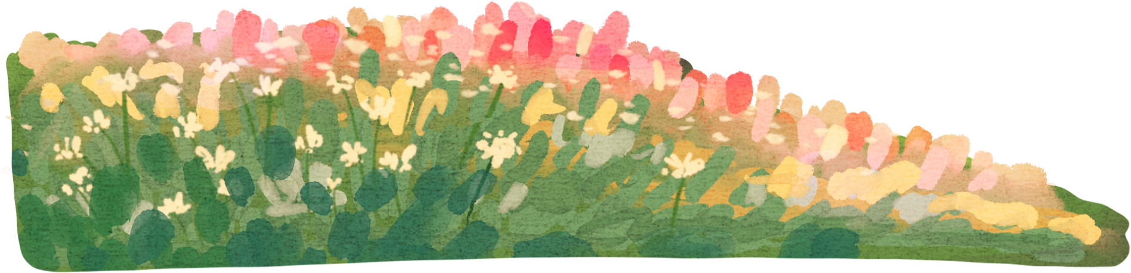
HƯỚNG DẪN VỀ NHÀ
Đọc lại văn bản đọc, hiểu được ý nghĩa của văn bản.
Hoàn thành các nhiệm vụ được giao về nhà.
Chuẩn bị cho bài học mới, Tiết 3. Viết – Tìm hiểu cách viết một bài văn kể lại một câu chuyện.

Slide 28
CẢM ƠN CÁC EM ĐÃ CHÚ Ý LẮNG NGHE BÀI GIẢNG!

